Slide 1
时间序列的相似性查询与异常检测
作者: 肖辉

Slide 2
时间序列的相似性查询与异常检测
时间序列的模式表示
时间序列的相似性度量
时间序列的相似性查询
时间序列的异常检测

Slide 3
时间序列的模式表示
相关工作
频域表示
奇异值表示
符号化表示
分段线性表示
文章贡献
基于时态边缘算子的分段线性表示方法

Slide 4
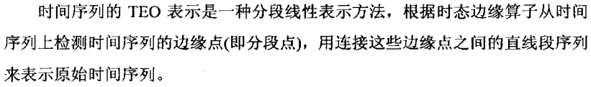
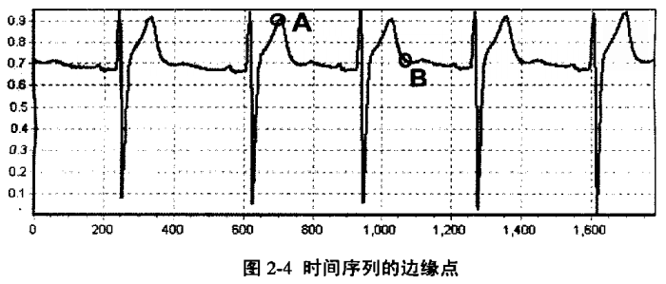
基于时态边缘算子的分段线性表示方法
如何寻找时间序列的边缘点? 在局部范围内, 该点两端的时间序列将呈现不同的变化趋势。

Slide 5
时间序列的相似性度量
相似性度量
Minkowski距离
动态时间弯曲距离
最长公共子串
其他距离
文章贡献
动态模式匹配距离

Slide 6
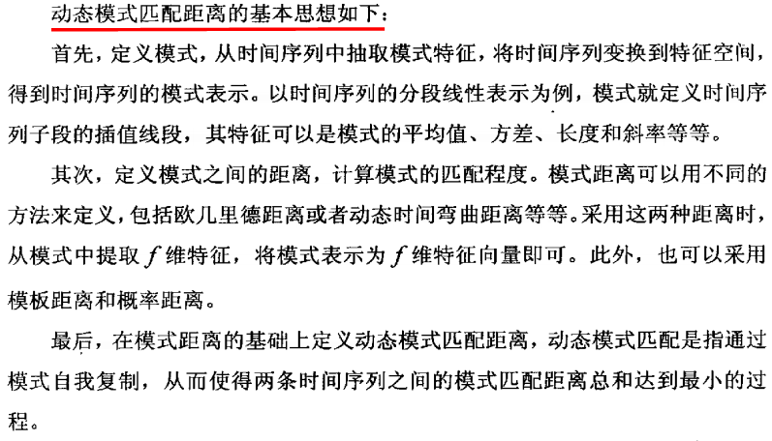
动态模式匹配距离

Slide 7
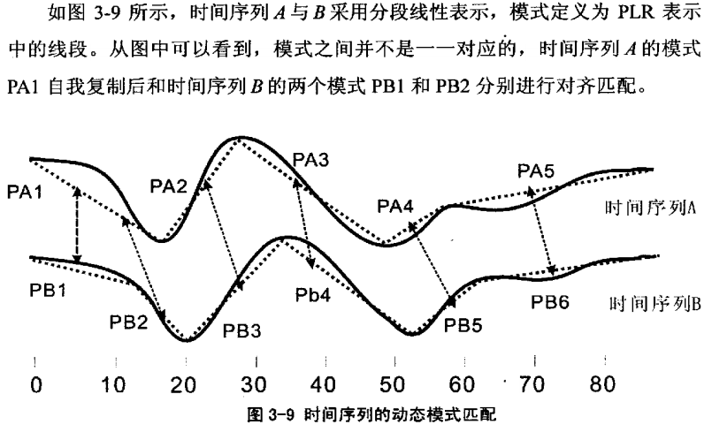
动态模式匹配距离

Slide 8
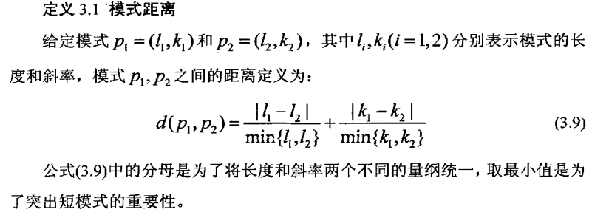
动态模式匹配距离

Slide 9
时间序列的相似性查询
…

Slide 10
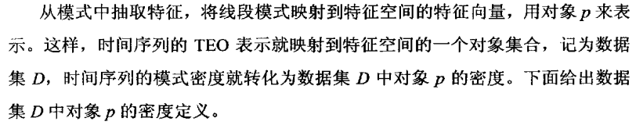
时间序列的异常检测
时间序列的模式异常
采用某种PLR (Piecewise Linear Representation)
采用模式的密度来衡量相似度的大小，而不是模式之间的距离

Slide 11
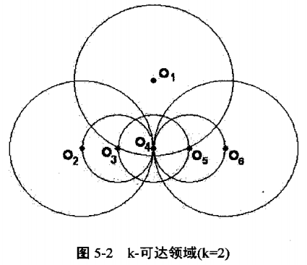
时间序列的异常检测

Slide 12
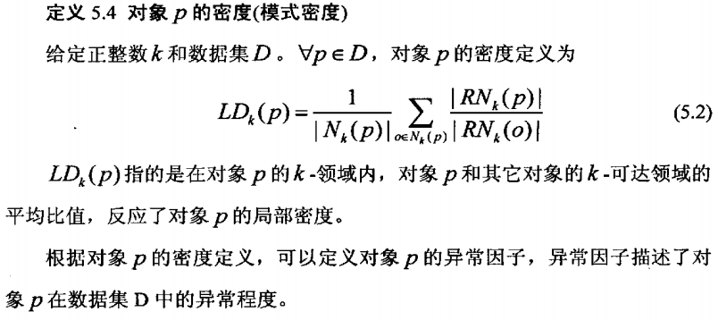
时间序列的异常检测

Slide 13
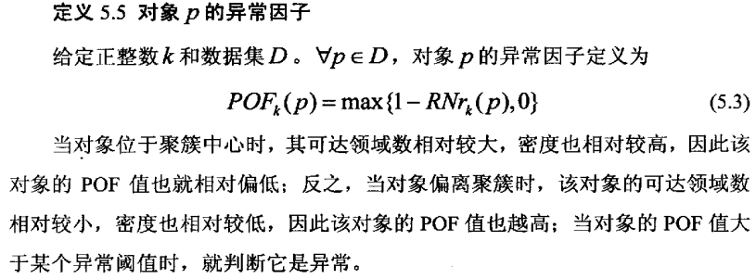
时间序列的异常检测
对象p的密度大小

